Slide 1
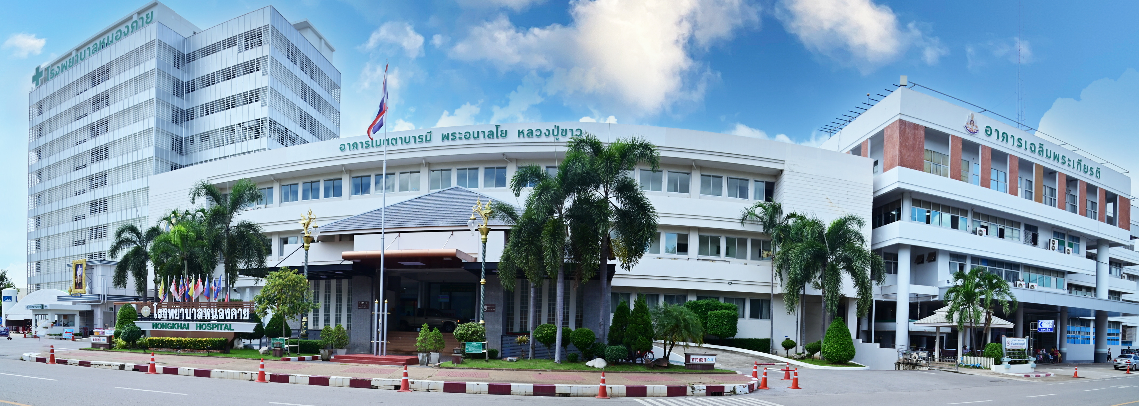



โรงพยาบาลหนองคาย
เป็นโรงพยาบาลทั่วไป จำนวน 350 เตียง
ซึ่งรองรับผู้มารับบริการ ทั้งคนไทยและต่างชาติ
และจะพัฒนาเป็นโรงพยาบาลศูนย์ลุ่มน้ำโขง รองรับพื้นที่เศรษฐกิจพิเศษ
ในปีพุทศักราช 2568

Slide 2

สรุปแนวทางพัฒนาระบบให้บริการ
ผู้ป่วยชาวต่างชาติ
โรงพยาบาลหนองคาย

Slide 3



ประเภทของผู้มารับบริการ
ศูนย์ลูกค้าสัมพันธ์
โรงพยาบาลหนองคาย
ผู้ป่วยฉุกเฉิน
เข้ารับบริการที่แผนกฉุกเฉิน
ผู้ป่วยไม่ฉุกเฉิน
เข้ารับบริการที่แผนกผู้ป่วยนอก
ห้องตรวจลูกค้าสัมพันธ์
ผู้ป่วยมาตรวจสุขภาพ
เข้ารับบริการที่แผนกผู้ป่วยนอก
ห้องตรวจลูกค้าสัมพันธ์

Slide 4
สถิติ 3 ปี ย้อนหลัง - ปัจจุบัน
การให้บริการผู้ป่วยต่างชาติ
ศูนย์ลูกค้าสัมพันธ์
5 อันดับ การให้บริการผู้ป่วยชาวต่างชาติ
แยกตามประเทศ
ศูนย์ลูกค้าสัมพันธ์ ประจำปีงบประมาณ
ปีงบประมาณ 2563 | ปีงบประมาณ 2563 | ปีงบประมาณ 2563 | ปีงบประมาณ 2563 | ปีงบประมาณ 2563
ลาว | เวียดนาม | ญวณอพยพ | อังกฤษ | อเมริกา
715 | 58 | 48 | 25 | 8
ปีงบประมาณ 2564 | ปีงบประมาณ 2564 | ปีงบประมาณ 2564 | ปีงบประมาณ 2564 | ปีงบประมาณ 2564
ลาว | กัมพูชา | เมียนมา | อังกฤษ | จีน
788 | 34 | 25 | 18 | 9

Slide 5
5 อันดับ การให้บริการผู้ป่วยชาวต่างชาติ
แยกตามประเทศ
ศูนย์ลูกค้าสัมพันธ์ ประจำปีงบประมาณ
ปีงบประมาณ 2565 | ปีงบประมาณ 2565 | ปีงบประมาณ 2565 | ปีงบประมาณ 2565 | ปีงบประมาณ 2565
ลาว | เกาหลี | อังกฤษ | ฟิลิปินส์ | จีน
2,102 | 78 | 51 | 38 | 26
ปีงบประมาณ 2566 | ปีงบประมาณ 2566 | ปีงบประมาณ 2566 | ปีงบประมาณ 2566 | ปีงบประมาณ 2566
ลาว | อังกฤษ | อเมริกา | เวียดนาม | ญวนอพย
1775 | 78 | 41 | 34 | 34

Slide 6

สรุปผลการให้บริการตรวจสุขภาพต่างชาติศูนย์ลูกค้าสัมพันธ์
ปีงบประมาณ | ต่างชาติ/ราย | จำนวนเงิน/บาท | ต่างด้าว/ราย | จำนวนเงิน/บาท
2563 | 148 | 37,8147 | 335 | 567,520
2564 | 7 | 18,470 | 776 | 2,754,000
2565 | 74 | 184,965 | 491 | 664,805
2566 | 105 | 228670 | 175 | 267867

Slide 7
ขั้นตอนการให้บริการตรวจสุขภาพผู้ป่วยต่างชาติและ สิทธิหลักประกันสุขภาพ (UC)
ห้องตรวจลูกค้าสัมพันธ์ (CRM) เบอร์ 88
จุดคัดกรอง
รับบัตรคิว/ตรวจสุขภาพ
จุดคัดกรอง
สอบถามความต้องการในการมารับบริการด้านสุขภาพ
5 นาที
ผู้รับผิดชอบ
ขั้นตอนการปฏิบัติงาน
ขั้นตอนการปฏิบัติงาน
ระยะเวลา
ห้องบัตร
ห้องบัตร เพื่อเปิด Visit
เปิด Visit ที่ห้องบัตร
บัตรเก่า หมายเลข 1-2 บัตรใหม่ หมายเลข 4-5
5 นาที
ห้องตรวจ CRM (เบอร์88)
ให้คำปรึกษา/ตัดสินใจ
10 นาที
ปวริศร์ มังศรี
ให้คำปรึกษา เสนอรายละเอียดการตรวจสุขภาพพร้อมราคา เพื่อตัดสินใจ
พยาบาล CRM /
X-ray/EKG
ซักประวัติ/เจาะเลือด/หัตถการ อื่นๆ
พบแพทย์/ติดตามผล
2 ชั่วโมง
แพทย์เวร CRM
วัดความดัน ชั่งน้ำหนัก ซักประวัติ สั่งหัตถการ
มี จนท. นำส่ง EKG/X-ray/US รอผล เมื่อผลทั้งหมดพร้อม เข้าพบแพทย์ห้องตรวจ CRM
30 นาที
รับใบสั่งยา
Consult ห้องตรวจ พบแพทย์
(โดยพยาบาลประสาน)
investigate
ชำระค่าบริการ/รับยา/รับสมุดตรวจสุขภาพ/รับใบนัด(ถ้ามี)
รวมระยะเวลาดำเนินการ 2.50 ชั่วโมง
กลับบ้าน

Slide 8
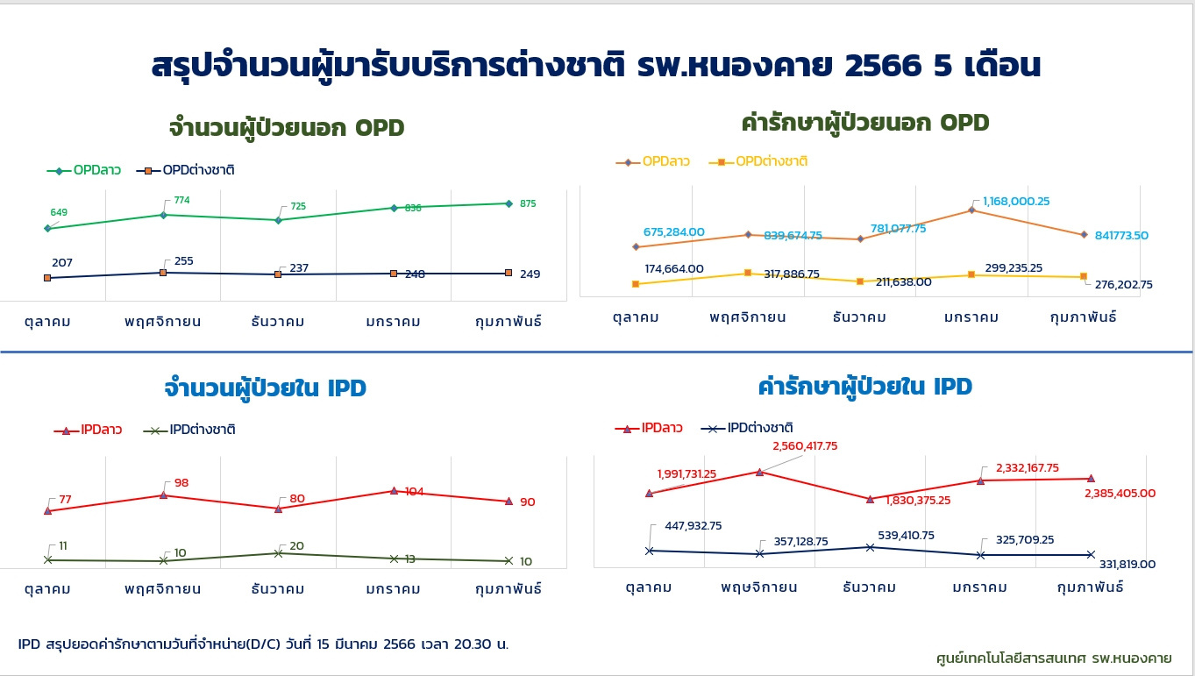

Slide 9
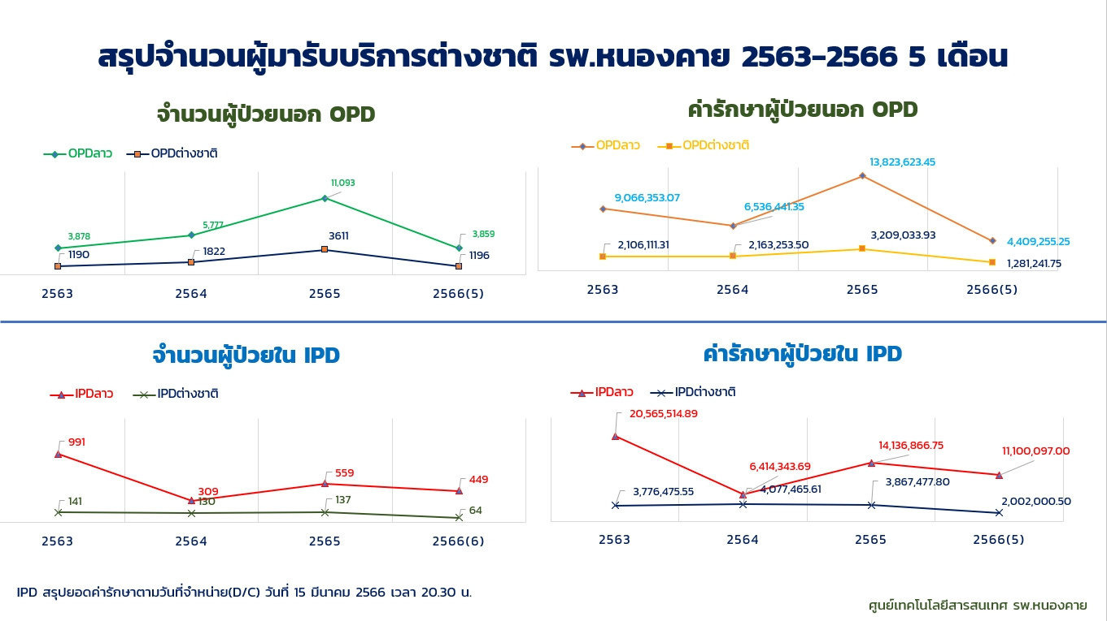

Slide 10
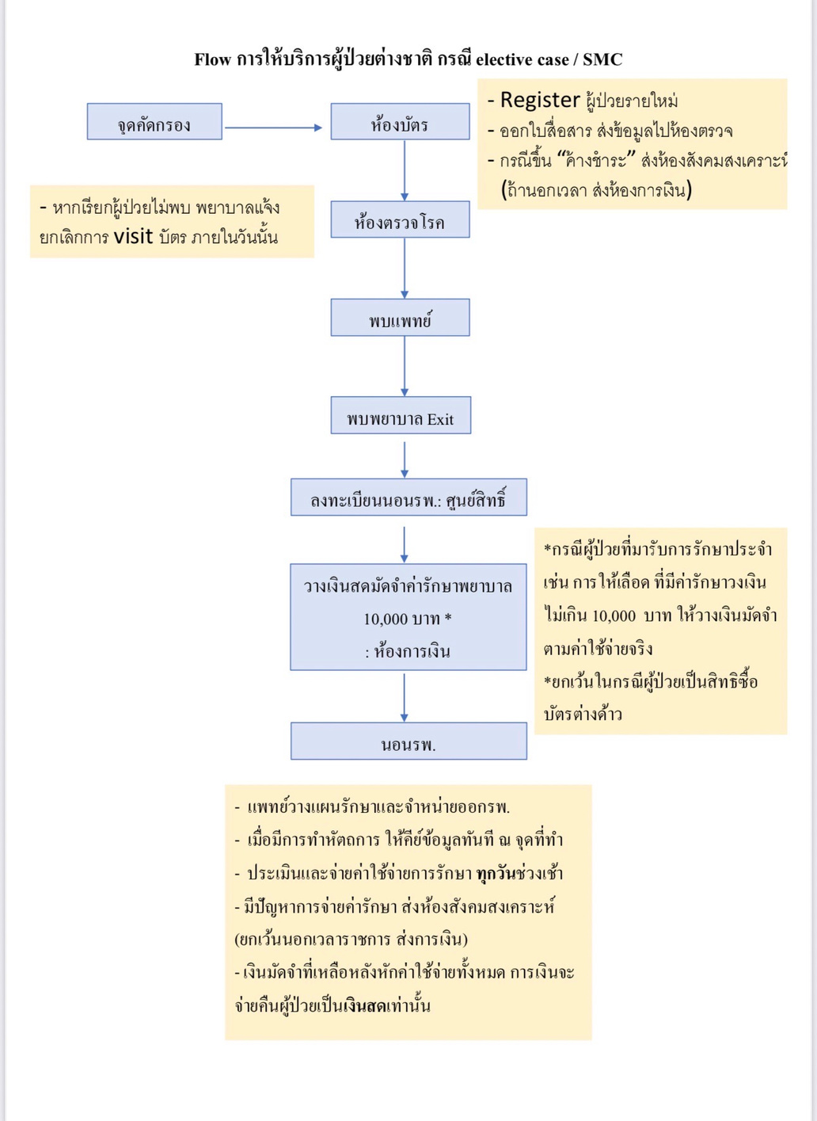
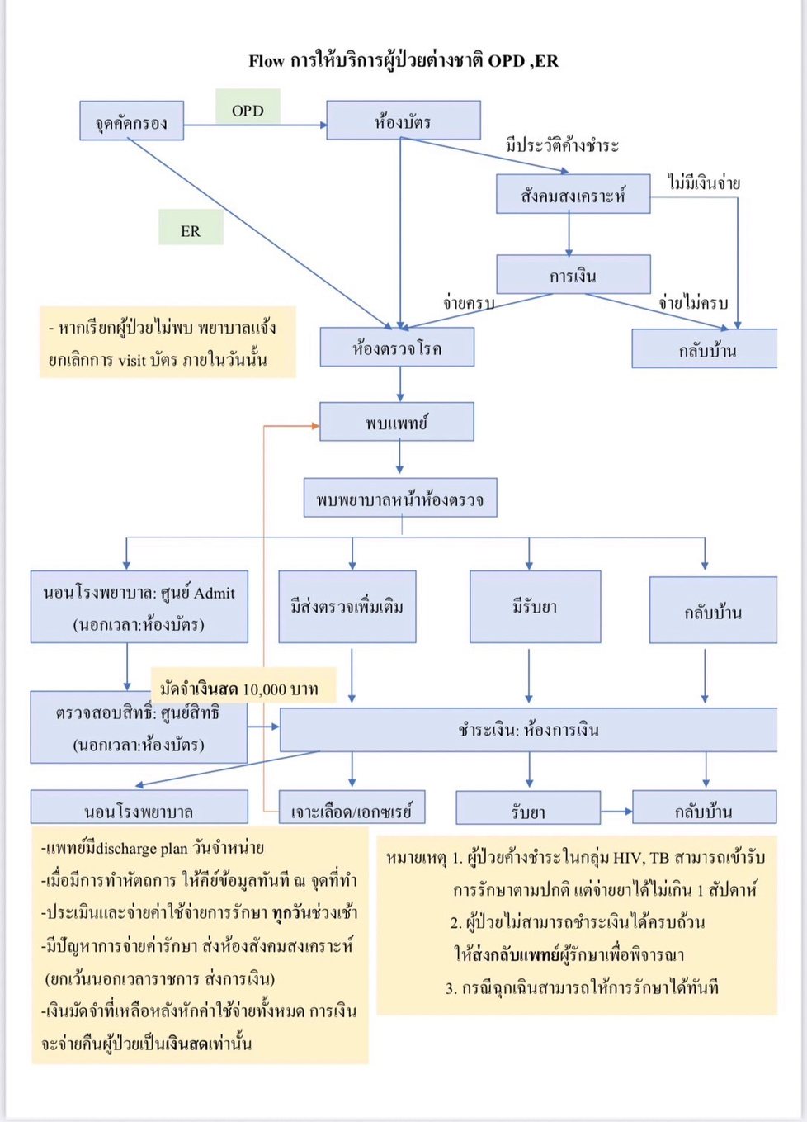

Slide 11

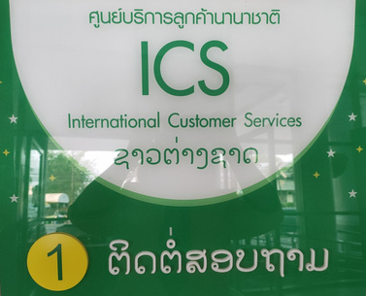

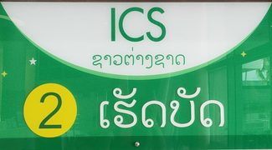

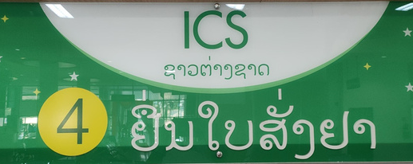
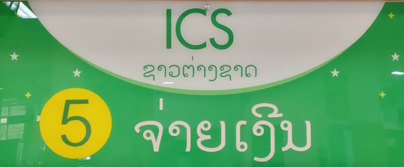

จุดเด่นของการให้บริการผู้ป่วยชาวต่างชาติ
นโยบายหนึ่งราคา หนึ่งมาตรฐาน (one price one standard policy)
  การให้บริการผู้ป่วยชาวต่างชาติ โรงพยาบาลหนองคาย
ได้มีการจัดทีมเจ้าหน้าที่ที่สามารถสื่อสารกับคนไข้ต่างชาติได้หลากหลายภาษา เช่น อังกฤษ จีน ลาว
  มีช่องทางการให้บริการด่วนพิเศษสำหรับผู้ป่วยชาวต่างชาติ
โดยจัดทำป้าย International Customer Service (ICS)
ตามลำดับขั้นตอนการให้บริการอย่างชัดเจน
  การให้บริการคลินิกพิเศษเฉพาะทางนอกเวลาราชการ Special Medical Clinic (SMC)
พบแพทย์เฉพาะทาง ไม่รอนาน ไม่เสียเวลา สะดวกสบาย ด้วยระบบ One stop service

Slide 12
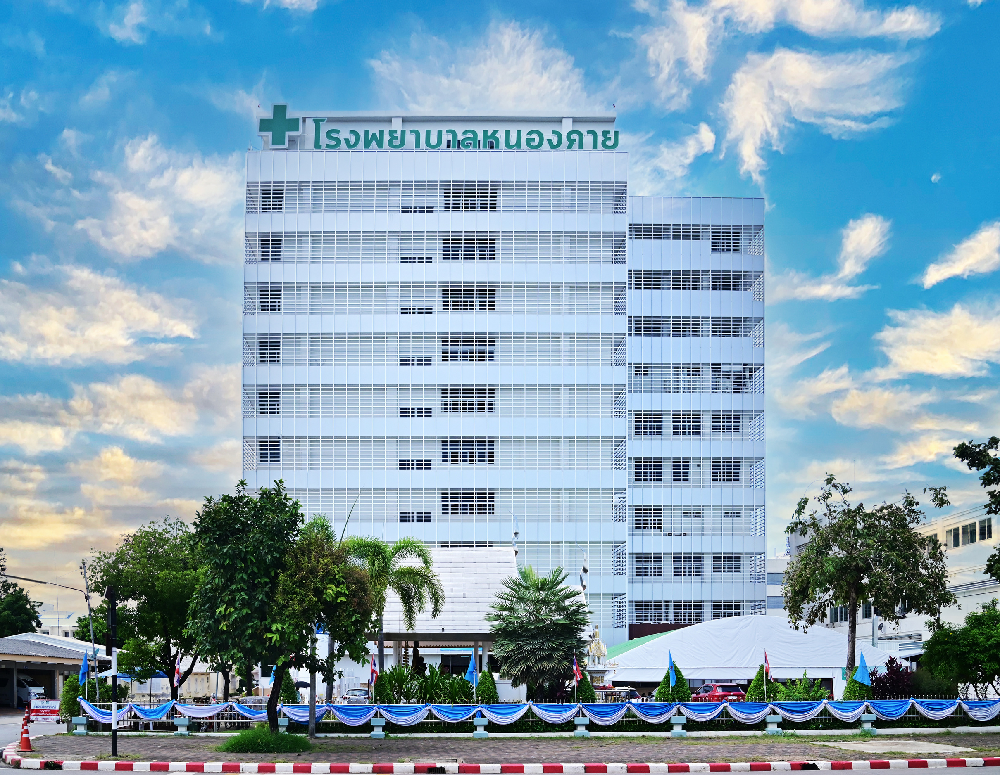
โอกาสพัฒนา
เป็นเขตเศรษฐกิจพิเศษ ติดชายแดน ใกล้นครหลวงเวียงจันทน์ (สปป.ลาว)
และเป็นจุดเชื่อมต่อรถไฟความเร็วสูงสู่ประเทศจีน
ปรับพื้นที่การทำงานให้สะดวกเพื่อรับรองการให้บริการผู้ป่วยต่างชาติ
เพิ่มบุคลากร อัตรากำลังให้เพียงพอต่อผู้มารับบริการ
เพื่อความสะดวกรวดเร็ว และมีประสิทธิภาพ
เพิ่มสถานที่เพื่อให้เพียงพอต่อการจอดรถได้สะดวกยิ่งขึ้น
เพิ่มทักษะการสื่อสารของเจ้าหน้าที่ในเรื่องภาษาต่างๆ
การแลกเปลี่ยนเรียนรู้ระหว่างประเทศ ไทย-ลาว
พัฒนาระบบส่งต่อผู้ป่วยระหว่างประเทศไทย - ลาว ให้มีประสิทธิภาพมากขึ้น

Slide 13
Thank You
Customer Relationship Management

